Slide 1
خطوط الطول ودوائر العرض

Slide 2
1
ما خطوط الطول ودوائر العرض؟
1
أولا
خطوط الطول ودوائر العرض
هي خطوط وهمية ترسم على الخرائط و مجسمات الكرة الأرضية

Slide 3
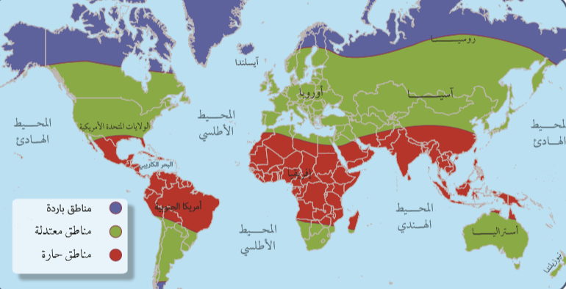
1
خطـــــوط الطــول
دوائر العرض
هي أنصاف دوائر وهمية متساوية تتقاطع عند القطبين (القطب الشمالي والقطب الجنوبي).
المزايا
السمات
تمكننــــــا خطـــــوط الطــول من تحديـــــد المواقـــع
1
1
خطها الرئيس هو جرينتـــش، ودرجته (صفر)
تمكننـــــا خطـــــوط الطــول مـــن تحديـــــــد التوقيت
2
يبلـــــغ عــــــدد خطوط الطول 360 خطا ً -180 خطا غربـــا ، وً 180خطا شـــرقا -
2

Slide 4
تجدنا في جوجل

Slide 5
نشاط :
الجواب :
العبارة :
صح
الخطوط الظاهرة على الكرة الأرضية هي خطوط طول متساوية
ضع صح أو خطأ أمام العبارات بما يناسبها
الجواب :
العبارة :
خطأ
لا تضيق خطوط الطول كلما اتجهنا شمالاوجنوبا
الجواب :
العبارة :
صح
يسمُى خط الطول الأساسي الظاهر باللون الأخضر بخط جرينتش.
الجواب :
العبارة :
خطأ
يمر خط جرينتش بقارة آسيا
الجواب :
العبارة :
صح
المناطق الواقعة شرق خط جرينتش تمر أمام الشمس قبل المناطق الواقعة غربه

Slide 6
1
تـــدور الأرض حـــول محورهـــا مـــن الغـــرب إلـــى الشـــرق مـــرة كل24 ساعة وهـــذا يعنـــي أنهـــا تقطـــع خطـــا واحـــداً كل 4 دقائـــق.
نشاط
أ
يستنتج الطلبة سبب اختلاف التوقيت بين مدينتي الدمام وجدة
سؤال
جواب
وقوع الدمام على خط طول 50.10 شرقا وجدة 39.20 شرقا
أ
يحســـب الطلبـــة كـــم خطـــا طوليا بيـــن الدمـــام و مكـــة المكرمـــة إذا عًـــلم أن الفرق بينهما ٤٠ دقيقـــة.
سؤال
10=4/40
جواب

Slide 7
1
دوائر العرض
دوائر العرض
دوائر كاملة موازية لخط الاستواء ودرجته (صفر)، وتضيق تدريجيا عند القطبينً
المزايا
السمات
خطها الرئيس هو خط الاستواء، ودرجته (صفر)
1
تمكننــــــا دوائر العرض من تحديـــــد المواقـــع
1
يبلغ عدد دوائر العرض 180 دائرة
2
تمكننـــــا دوائر العرض مـــن تحديـــــــد المناخ
2
يقع َمدار السَّرطان في شمال خط الاستواء
3
يقع مدار الجدي في جنوب خط الاستواء
4

Slide 8
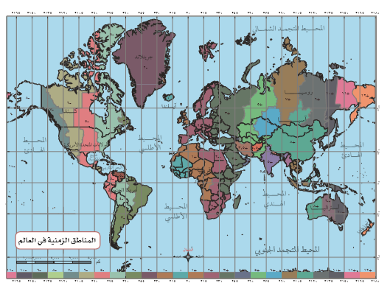
1
المناطق الزمنية:
1
أولا
المناطق الزمنية
قسم الوقـــت إلـــى أربـــع وعشـــرين منطقـــة زمنيـــة
كل منطقـــة تعـــادل ِّ15 خطا طوليا (ساعة زمنية)
يـــزداد التوقيـــت ســـاعة واحـــدة كلمـــا اتجهنا شـــرق خط جرينتـــش بمقـــدار15 خطـــاً طولياً وينقـــص التوقيـــت كلمـــا اتجهنـــا غـــرب خط جرينتـــش بمقـــدار15 خطـــاً طولياً

Slide 9
1
تتنوع النطاقات الحرارية على سطح الأرض بين حارة ومعتدلة وباردة؛ وذلك بسبب كروية الأرض.
نشاط
أ
يحدد الطلبة كلا من المنطقتين المعتدلتين في المناطق الحارة والباردة
سؤال
تمتد المعتدلة الحارة من دائرة عرض 30 إلى 45 ش و ج خط الاستواء
تمتد المعتدلة الباردة من دائرة عرض 45 إلى 66 ش و ج خط الاستواء
جواب
أ
في أي منطقة مناخية يقع وطني المملكة العربية السعودية؟
سؤال
جواب
المناطق الحارة

Slide 10
انتهى الدرس

Slide 11
جميع الحقوق محفوظة لموقع حلول اون لاين يحق لك الاستخدام والتعديل عليها كما تشاء لكن يحرم بيعها او نشرها في المواقع الاخرى

